Slide 1
Есть ли обмен веществ у семян?
Измерение производства углекислого газа в семенах до и во время прорастания.

Slide 2
Есть ли обмен веществ у семян?
Измерение выработки углекислого газа в семенах до и во время прорастания
^{Цель}
Цель данного исследования - сравнение учащимися количества углекислого газа, вырабатываемого до и во время прорастания семян, путем формулирования гипотезы и ее последующей проверки с помощью датчика углекислого газа Labdisc.

Slide 3
Есть ли обмен веществ у семян?
Измерение выработки углекислого газа в семенах до и во время прорастания
^{Введение и теория}
^{Введение}
Задавались ли вы когда-либо вопросом, какие процессы являются общими для животных и растений? Известно, что растения, животные и другие существа являются живыми организмами, поскольку обладают определенными общими функциями, включая метаболизм (обмен веществ), который необходим для производства энергии. Однако, как и у человека и других животных, обмен веществ в растениях не является постоянным. Этот процесс активизируется и изменяется по мере развития растения.
Какие процессы обмена веществ происходят в растениях и животных?

Slide 4
Есть ли обмен веществ у семян?
Измерение выработки углекислого газа в семенах до и во время прорастания
^{Введение и теория}
Какие процессы обмена веществ выполняют растения для выработки энергии?
Как эти процессы изменяются, когда растение вырастает из семени?

Slide 5
Есть ли обмен веществ у семян?
Измерение выработки углекислого газа в семенах до и во время прорастания
^{Введение и теория}
^{Теория}
Существует несколько процессов, связанных с метаболизмом растений, многие из которых изменчивы и усиливаются или ослабляются в зависимости от стадии развития, на которой находится данный организм.
Примером процесса обмена веществ у растений может служить фотосинтез, при котором из углекислого газа, воды и энергии света вырабатываются углеводы, в соответствии со следующим химическим уравнением:
6CO2 + 6H2O 6O2 + C6H12O6
Из уравнения видно, что при фотосинтезе из шести молекул двуокиси углерода (CO2) и шести молекул воды (H2O) образуются шесть молекул кислорода (O2) и одна молекула углеводов (C6H12O6). Молекулы кислорода выпускаются в атмосферу, а углеводная молекула используется для получения энергии или откладывается в запас.

Slide 6
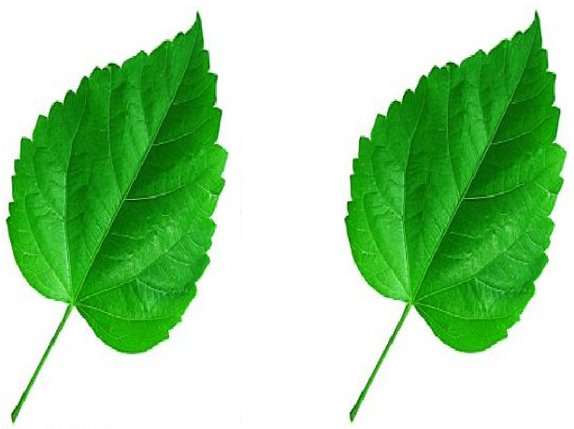
Есть ли обмен веществ у семян?
Измерение выработки углекислого газа в семенах до и во время прорастания
^{Введение и теория}
Еще один процесс, происходящий в растениях на протяжении всей их жизни - это клеточное дыхание, которое происходит в митохондриях клеток растений для вырабатывания энергии.
В процессе клеточного дыхания, организмы используют органические соединения для производства молекул АТФ, обладающих высокой энергией и преобразующихся, когда растению нужно использовать хранящуюся в них энергию.
Углекислый
газ
Световая
энергия
Кислород
Клеточное дыхание
Фотосинтез

Slide 7
Есть ли обмен веществ у семян?
Измерение выработки углекислого газа в семенах до и во время прорастания
^{Введение и теория}
Общее химическое уравнение клеточного дыхания:
C6H12O6 + 6O2 6H2O + 6CO2 + 38ATP
Согласно этому уравнению, в процессе клеточного дыхания организмы используют одну молекулу углеводов (C6H12O6) (которая, в случае растений, могла быть получена в процессе фотосинтеза) и шесть молекул кислорода (6O2) для выработки шести молекул воды (6H2O), 38 молекул аденозинтрифосфата (38ATP) и шести молекул двуокиси углерода (6CO2). Углекислый газ, который вырабатывается в процессе клеточного дыхания, выпускается растениями в атмосферу.

Slide 8
Есть ли обмен веществ у семян?
Измерение выработки углекислого газа в семенах до и во время прорастания
^{Введение и теория}
Теперь учащихся приглашают выдвинуть гипотезу, которая должна быть проверена экспериментально.
Если сравнить количество CO2, выработанное или поглощенное семенем на стадии спячки и прорастания, какие различия или сходства можно ожидать?

Slide 9
Есть ли обмен веществ у семян?
Измерение выработки углекислого газа в семенах до и во время прорастания
^{Описание работы}
Учащиеся измерят концентрацию CO2 в сосуде с семенами в состоянии спячки, а затем - в состоянии прорастания, используя датчик двуокиси углерода Labdisc.

Slide 10
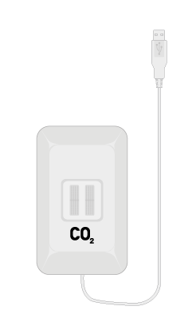
Есть ли обмен веществ у семян?
Измерение выработки углекислого газа в семенах до и во время прорастания
^{Ресурсы и материалы}
Пластмассовый сосуд с крышкой
Кабель USB
Датчик двуокиси углерода
30 проросших семян фасоли
30 не проросших семян фасоли
Липкая лента

Slide 11
Есть ли обмен веществ у семян?
Измерение выработки углекислого газа в семенах до и во время прорастания
^{Использование Labdisc}
^{Использование датчика}
Для выполнения измерений с помощью датчика двуокиси углерода, выполните следующие действия:
Откройте программу GlobiLab, подключите Labdisc и включите его.
Подключите датчик двуокиси углерода к универсальному выходу Labdisc.
Если щуп CO₂ используется впервые, подключите Labdisc к блоку питания и дайте щупу прогреться в течение 24 часов, чтобы достичь оптимальной точности.

Slide 12
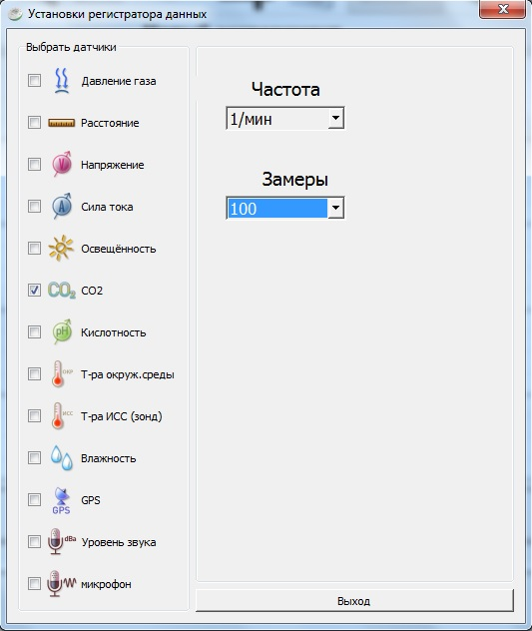
Есть ли обмен веществ у семян?
Измерение выработки углекислого газа в семенах до и во время прорастания
^{Использование Labdisc}
Нажмите , чтобы установить Labdisc. Настройте датчик на измерение двуокиси углерода с частотой один замер в минуту, при общем количестве замеров - 100.

Slide 13
Есть ли обмен веществ у семян?
Измерение выработки углекислого газа в семенах до и во время прорастания
^{Использование Labdisc}
После завершения установки датчика, приступайте к измерениям, нажав кнопку старта . После завершения измерений, остановите прибор, нажав
кнопку .

Slide 14
Есть ли обмен веществ у семян?
Измерение выработки углекислого газа в семенах до и во время прорастания
^{Эксперимент}
Закрепите датчик двуокиси углерода в сосуде с помощью липкой ленты.
Поместите 30 не проросших семян фасоли в сосуд и закройте его крышкой. Герметизируйте края сосуда с помощью ленты.
Подождите, пока датчик произведет десять замеров двуокиси углерода внутри сосуда, после чего остановите измерения.
Выньте все семена из сосуда и проветрите его. Затем поместите в сосуд 30 проросших семян и снова закройте его с датчиком внутри, загерметизировав липкой лентой.

Slide 15
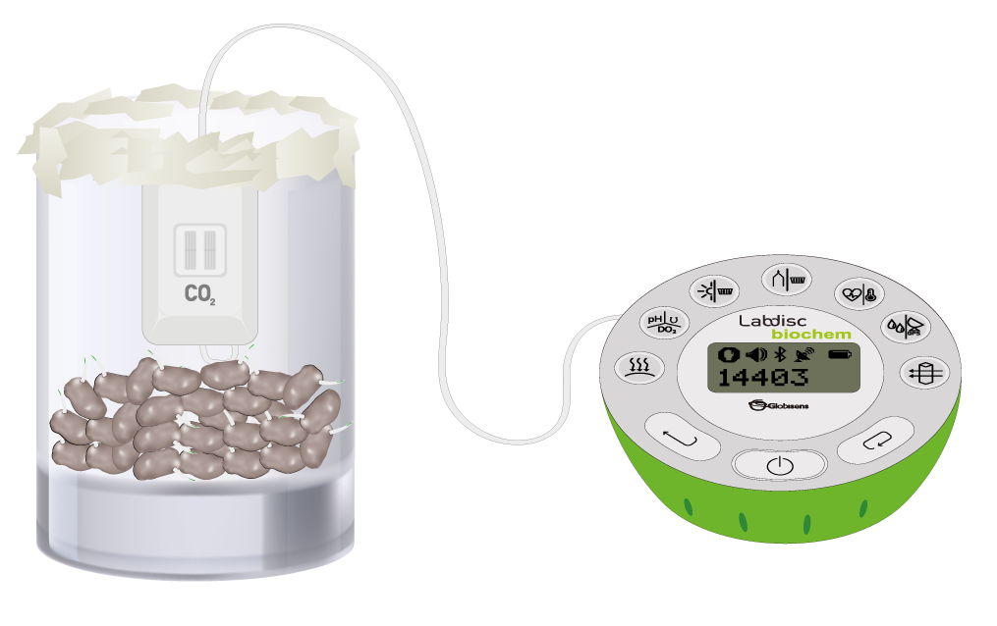
Есть ли обмен веществ у семян?
Эндотермические и экзотермические реакции
Проведение различных измерений для изучения, какие реакции выделяют или потребляют тепло.
Измерение выработки углекислого газа в семенах до и во время прорастания
^{Эксперимент}
^{Эксперимент}
Снова подождите, пока датчик произведет 10 замеров двуокиси углерода внутри сосуда, затем остановите измерения.

Slide 16
Есть ли обмен веществ у семян?
Измерение выработки углекислого газа в семенах до и во время прорастания
^{Результаты и анализ}
Если сочтете нужным, поместите примечания на оба графика, используя кнопку , чтобы показать, какому моменту времени эксперимента соответствуют данные.
Отметьте максимальное и минимальное зафиксированные значения двуокиси углерода на обоих графиках.
Вычислите изменение значения двуокиси углерода для проросших и не проросших семян.
После выполнения вышеуказанных шагов, рекомендуется изменить способ представления графика на "барный", воспользовавшись кнопкой , чтобы более четко увидеть тенденцию в каждом случае.

Slide 17
Есть ли обмен веществ у семян?
Измерение выработки углекислого газа в семенах до и во время прорастания
^{Результаты и анализ}
Судя по форме кривых на двух графиках, как менялась концентрация двуокиси углерода для обоих типов семян?
В каком случае зафиксировано самое высокое и самое низкое значение двуокиси углерода?
Как тенденции в каждом из случаев соотносятся с выдвинутой ранее гипотезой?

Slide 18
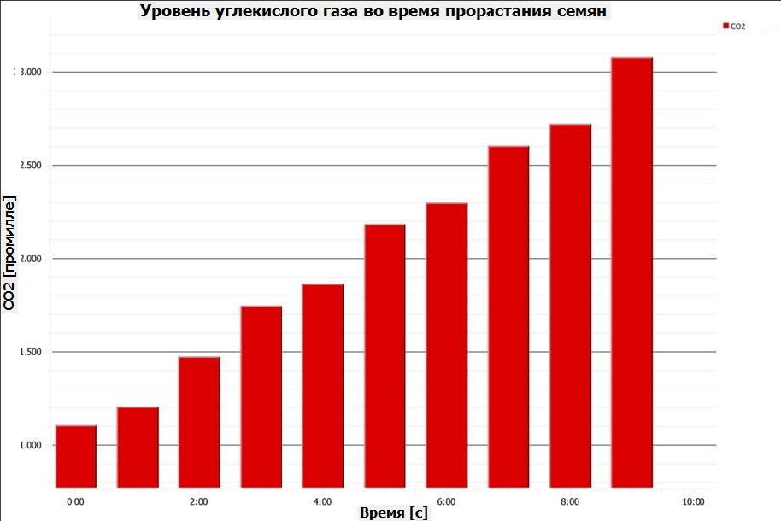
Есть ли обмен веществ у семян?
Измерение выработки углекислого газа в семенах до и во время прорастания
^{Результаты и анализ}
График ниже должен быть аналогичен графику, полученному учащимися:
30 проросших семян фасоли

Slide 19
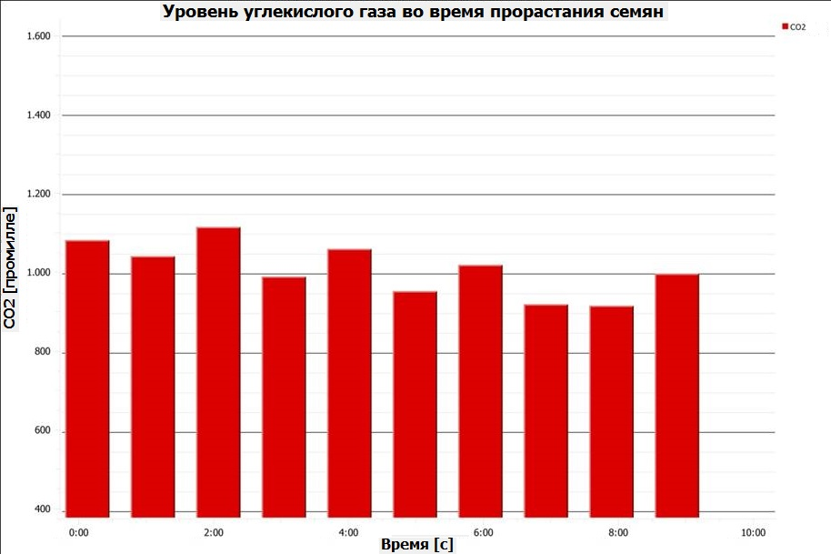
Есть ли обмен веществ у семян?
Измерение выработки углекислого газа в семенах до и во время прорастания
^{Результаты и анализ}
График ниже должен быть аналогичен графику, полученному учащимися:
30 не проросших семян фасоли

Slide 20
Есть ли обмен веществ у семян?
Измерение выработки углекислого газа в семенах до и во время прорастания.
^{Выводы}
Какова потребность в энергии у проросших семян по сравнению со спящими? Как это соотносится с полученными результатами?
Учащиеся должны установить, что для прорастания семенам нужно много энергии, т.к. процесс роста сопряжен с большими затратами энергии. Это согласуется с полученными результатами, т. к., чтобы вырабатывать энергию в виде АТФ, растения выпускают в атмосферу углекислый газ. Поскольку у спящих семян эти процессы не активны, наблюдается значительное изменение концентрации CO2.
Какие процессы обмена веществ (упомянутые в теоретической части) можно соотнести с результатами, полученными в случае ростков?
Учащиеся, заметив повышение концентрации CO2 при измерении на проросших семенах, должны указать, что имеет место процесс клеточного дыхания, т.к. это - единственный процесс, при котором в атмосферу высвобождается углекислый газ (при фотосинтезе CO2 остается внутри растения).

Slide 21
Есть ли обмен веществ у семян?
Измерение выработки углекислого газа в семенах до и во время прорастания
^{Дальнейшее применение}
Что бы вы порекомендовали включить в биологическую систему, чтобы повысить в ней концентрацию двуокиси углерода и, следовательно, снизить концентрацию кислорода? Вы порекомендуете использовать только не проросшие семена, только проросшие семена или сочетание тех и других? Обоснуйте ответ.
Учащиеся должны указать, что клеточное дыхание повышает концентрацию CO2 и снижает концентрацию O2 в окружающей среде, т. к. эти молекулы являются, соответственно, реагентом и продуктом химического уравнения данного процесса. Поэтому целесообразно было бы поместить в систему только ростки, т. к., согласно эксперименту, только они производят клеточное дыхание на значительном уровне.
Если измерить уровень двуокиси углерода в растениях на разных стадиях их жизненного цикла после прорастания, какие результаты можно ожидать, исходя из того, что вы выучили о клеточном дыхании?
z
Учащиеся должны вспомнить, что в теоретической части говорилось о том, что клеточное дыхание происходит в течение всей жизни растения, поэтому можно ожидать, что будет отмечаться повышение концентрации CO2 в этих организмах.

